Slide 1

Meter’s sender
Золотарёв
Александр

Slide 2


Meter’s sender
Идея
Обзор приложения
DB, таблицы
Шифрование
Email
API
Логирование
Возможности развития

Slide 3
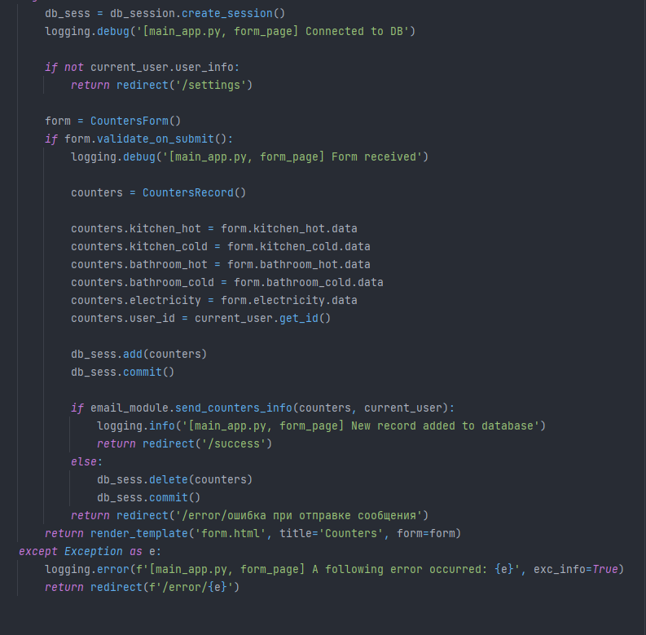
Идея
Изначальная идея максимально простая. Облегчить сбор и отправку показаний счётчиков в управляющую компанию.

Slide 4
Database, Таблицы

Slide 5



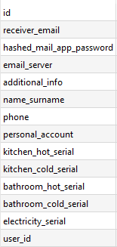
Database, Таблицы
Схема DB
user
Id:user_id
Id:user_id
counters record
user info

Slide 6
Шифрование данных

Slide 7
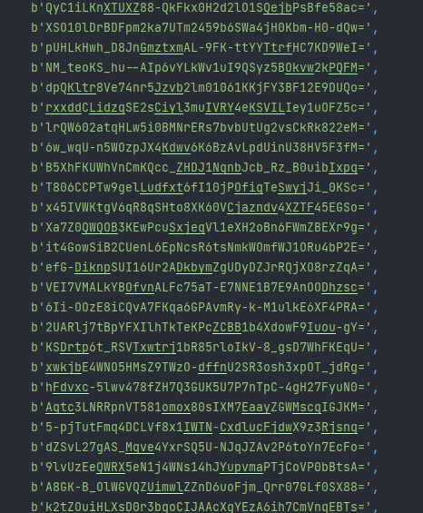
Шифрование
Для шифрования данных в DB используется модуль Fernet из библиотеки cryptography
Для шифрования выбирается случайный ключ из набора заранее сгенерированных.

Slide 8
e-mails

Slide 9
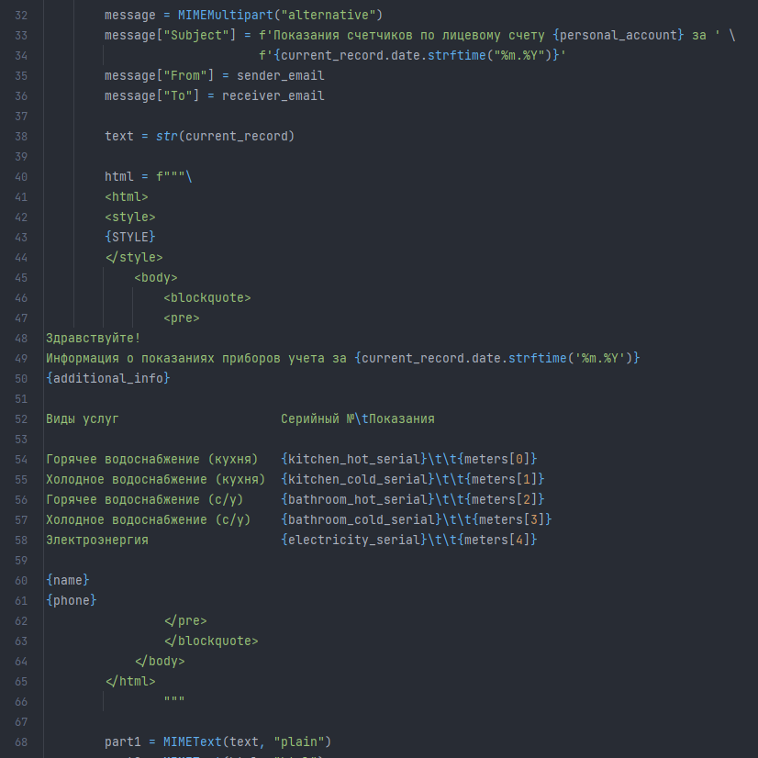
e-mails
E-mail генерируется в виде html
И отправляется с помощью библиотеки smtplib

Slide 10
API

Slide 11

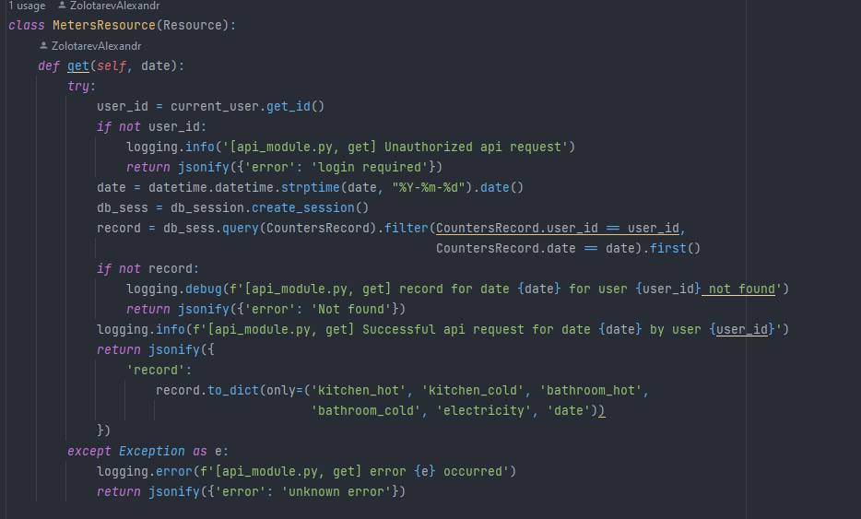
API
Возвращает в формате json либо все записи текущего пользователя, либо запись за конкретную дату

Slide 12
Логирование

Slide 13
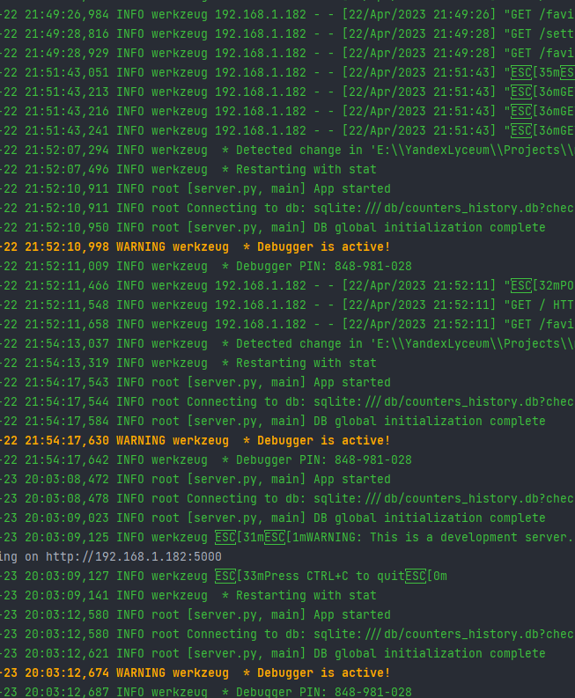
Логирование
Логирование с помощью стандартной библиотеки logging помогает отслеживать и отлаживать работу программы

Slide 14
Возможные улучшения и дальнейшее развитие

Slide 15

Возможные улучшения и дальнейшее развитие
Улучшения
Развитие
Доработка страницы настройки профиля
Дополнительная проверка вводимых данных
Разработка части программы для работы на стороне управляющей компании

Slide 16
Спасибо за внимание
24.04.2023

